Slide 1

一、初等矩阵
二、等价矩阵
三、用初等变换求矩阵的逆
第四章 矩阵 §6 初等矩阵

Slide 2
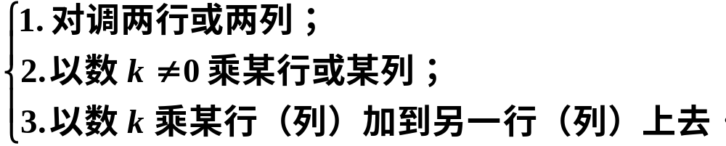
一、初等矩阵
由单位矩阵 E 经过一次初等变换得到的矩阵，称为初等矩阵.
定义
三种初等变换对应着三种初等方阵:
第四章 矩阵 §6 初等矩阵

Slide 3

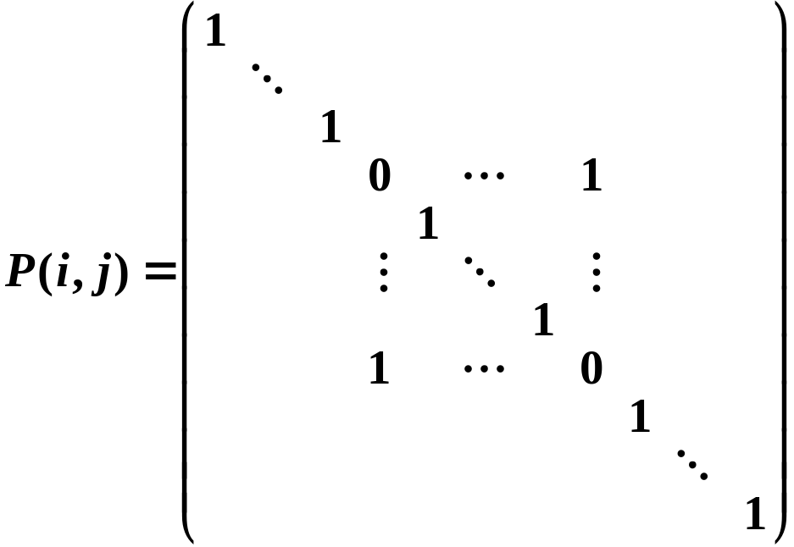


(交换)
第四章 矩阵 §6 初等矩阵

Slide 4


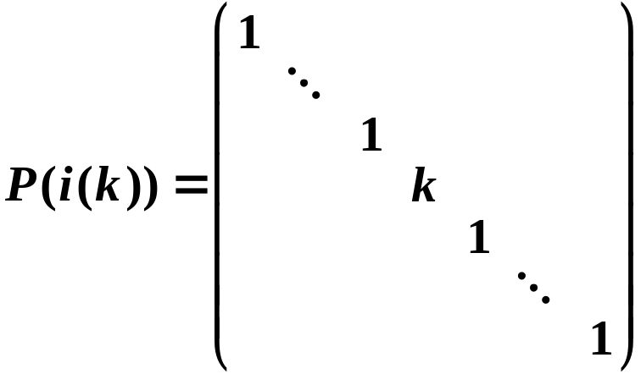

以数 乘单位矩阵的第期 i 行 得初等矩阵
(非零乘)
第四章 矩阵 §6 初等矩阵

Slide 5
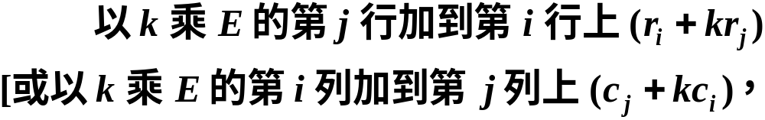
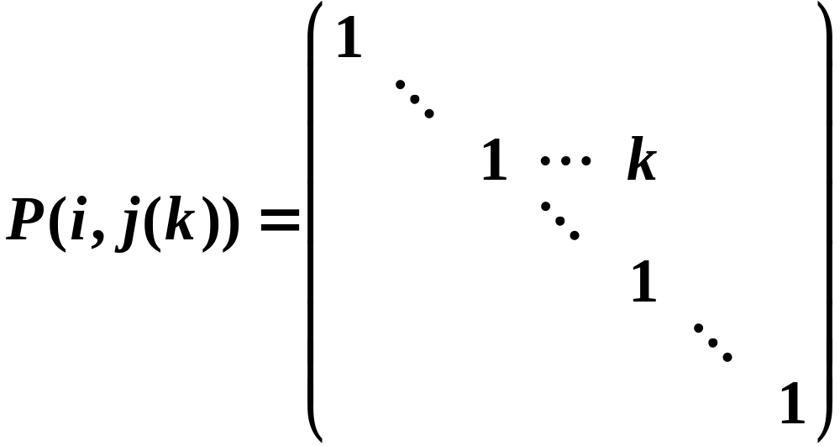


(倍数加)
第四章 矩阵 §6 初等矩阵

Slide 6

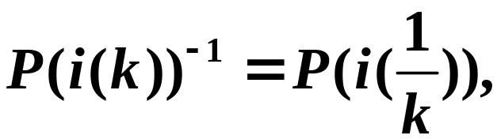

初等矩阵的性质
1 初等矩阵皆可逆，且 其逆仍为初等矩阵.
第四章 矩阵 §6 初等矩阵

Slide 7
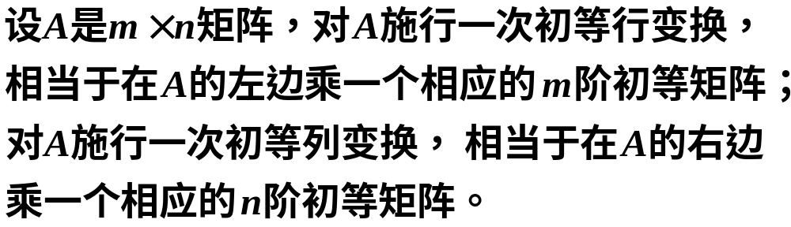
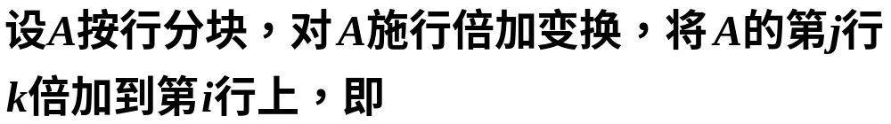
2. 引理：
证明：
具体验证即可
第四章 矩阵 §6 初等矩阵

Slide 8
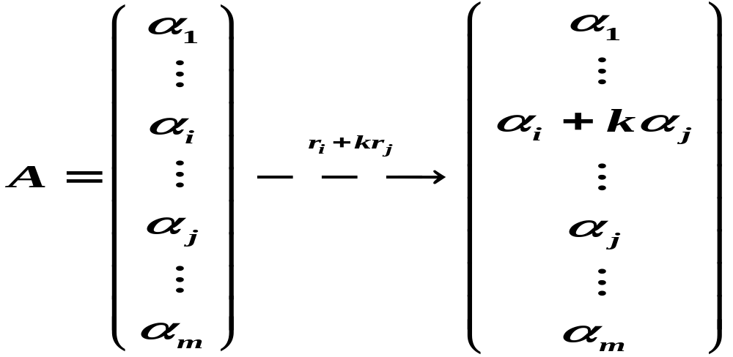
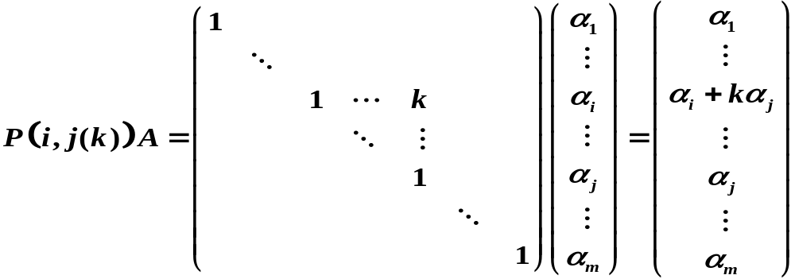
另两种情形同理可证.
第四章 矩阵 §6 初等矩阵

Slide 9











具体的左右乘与初等行列变换的关系如下.
: 对换 的 两行；
: 对换 的 两列．
：用非零数 乘 的第 列；
：用非零数 乘 的第 列．
： 的第 行乘以 加到第 行 ;
： 的第 列乘以 加到第 列．
第四章 矩阵 §6 初等矩阵

Slide 10
二、等价矩阵
若矩阵B可由A经过一系列初等变换得到，则称A与B等价的．
定义
注：
① 矩阵的等价关系具有：
反射性、对称性、传递性.
② 等价矩阵的秩相等．
第四章 矩阵 §6 初等矩阵

Slide 11

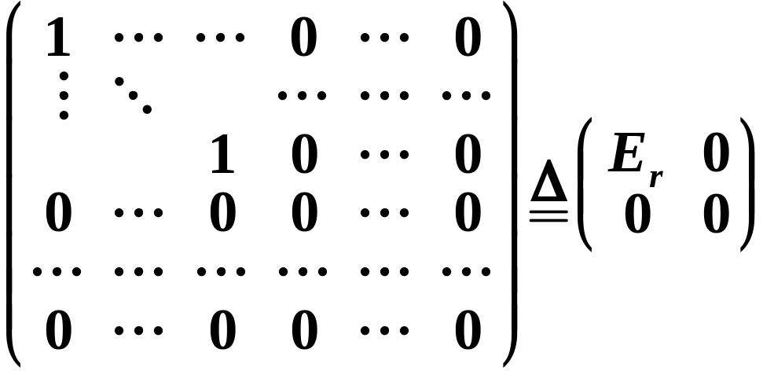

矩阵等价的有关结论
1) 定理5 任一 矩阵 A 都与一形式为
的矩阵等价，称之为 A 的标准形, 且主对角线上1的个数 等于R(A)(1的个数可以是零).
第四章 矩阵 §6 初等矩阵

Slide 12



2) 矩阵A、B等价
存在初等矩阵
使
3) n 级方阵A可逆
A的标准形为单位矩阵E.
A与单位矩阵E等价.
4) n 级方阵A可逆
A能表成一些初等矩阵的积,
即
定理6
第四章 矩阵 §6 初等矩阵

Slide 13



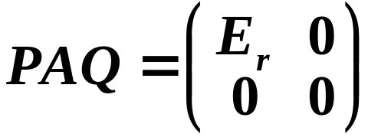

推论1
两个 矩阵A、B等价
存在 s 级可逆矩阵P及 n 级可逆矩阵Q, 使
由此得定理5的另一种叙述：
对任一 矩阵A，存在可逆矩阵 , 使
，其中 ．
推论2
可逆矩阵可经一系列初等行(列)变换化成单位矩阵.
第四章 矩阵 §6 初等矩阵

Slide 14
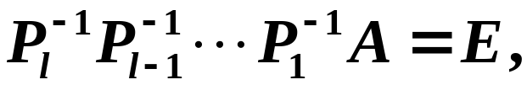
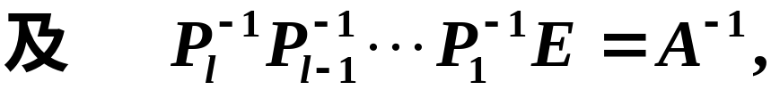
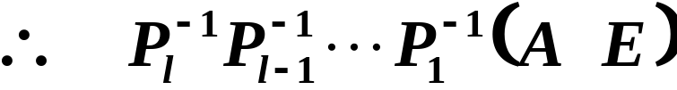

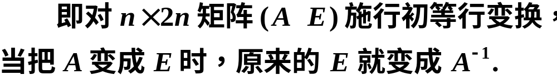
三、利用初等变换求逆阵
原理:
第四章 矩阵 §6 初等矩阵

Slide 15







例１
解
第四章 矩阵 §6 初等矩阵

Slide 16








第四章 矩阵 §6 初等矩阵

Slide 17
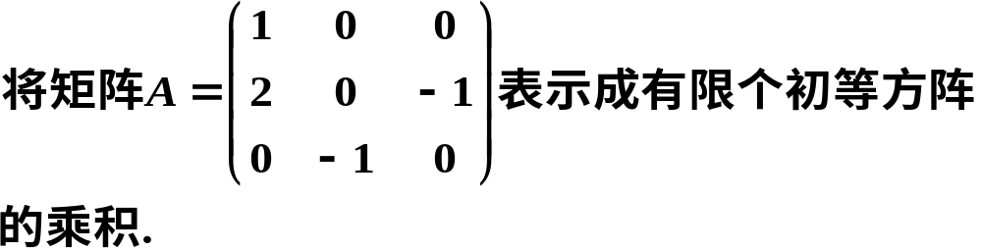
总结
初等矩阵,等价矩阵,用初等变换求矩阵的逆矩阵.
思考题
第四章 矩阵 §6 初等矩阵

Slide 18



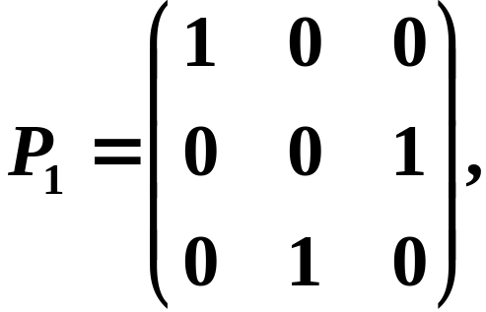
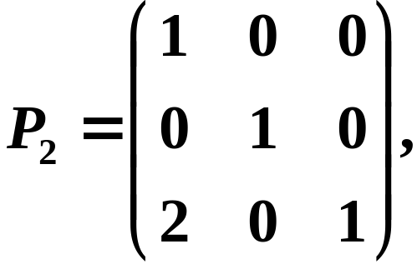
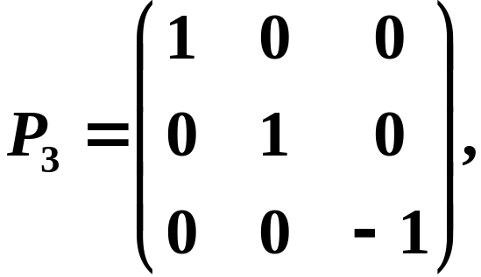
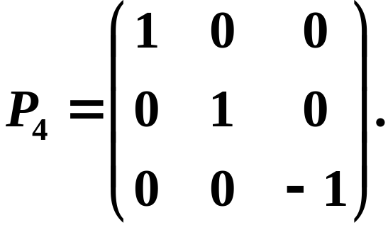
解
可以看成是由3阶单位矩阵 经4次初等变换,
第四章 矩阵 §6 初等矩阵

